Slide 1
分支语句if/else
Notes:
分支流程可以通过两种方式实现，即if/else以及switch/case，我们先学习if/else

Slide 2
目录
条件语句 — if
条件语句 — if…else…
条件语句 — if…else if…

Slide 3
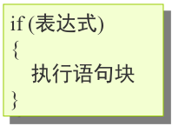
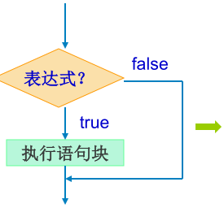
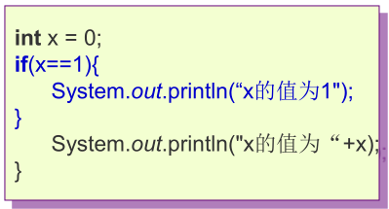
条件语句 — if
条件语句 — if
语法格式 — if ( 单一条件)

Slide 4
条件语句 — if
条件语句 — if （说明）
条件表达式可以是任何一种逻辑表达式
如果表达式值为true，则执行花括号的内容后，再执行后面的语句
如果表达的值为false，则直接执行后面的语句
如果，大括号只有一条语句，则可以省略大括号（推荐不省略）

Slide 5
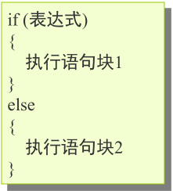
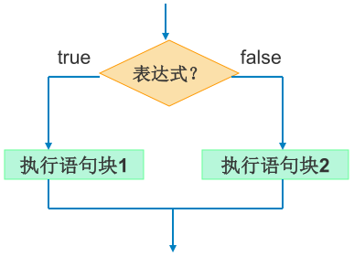
条件语句 — if…else…
条件语句 — if…else…
语法格式 — if …else… ( 二选一)
变量 = 布尔表达式 ? 语句1: 语句2
✓ 如果布尔表达式的值为true，则执行语句1
✓ 如果布尔表达式的值为false，则执行语句2

Slide 6

条件语句 — if…else…
条件语句 — if…else…
示例
int x = 2;
if(x<2){
x++;
}
else{
x--;
}
System.out.println("x="+x);
int x = 2;
x=x<2?++x:--x;
System.out.println("x="+x);

Slide 7
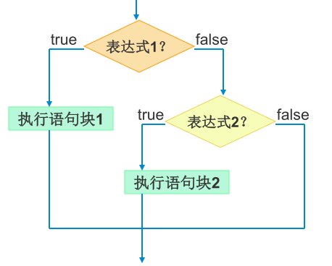
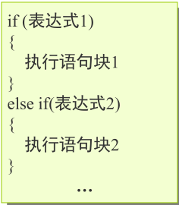
条件语句 — if…else if…
条件语句 — if…else if…
语法格式 — if …else if…( 多选一)，可嵌套多个else if

Slide 8
条件语句 — if…else if…
条件语句 — if…else if…
示例
int x = 88;
if(x<60){
System.out.println(“成绩不合格”);
}
else if(x>=85){
System.out.println(“成绩优秀”);
}
else{
System.out.println(“成级良好”);
}

Slide 9
总结
总结
条件语句的三种格式
if语句和三目运算符的关系
if语句中的一些说明

Slide 10


